Slide 1
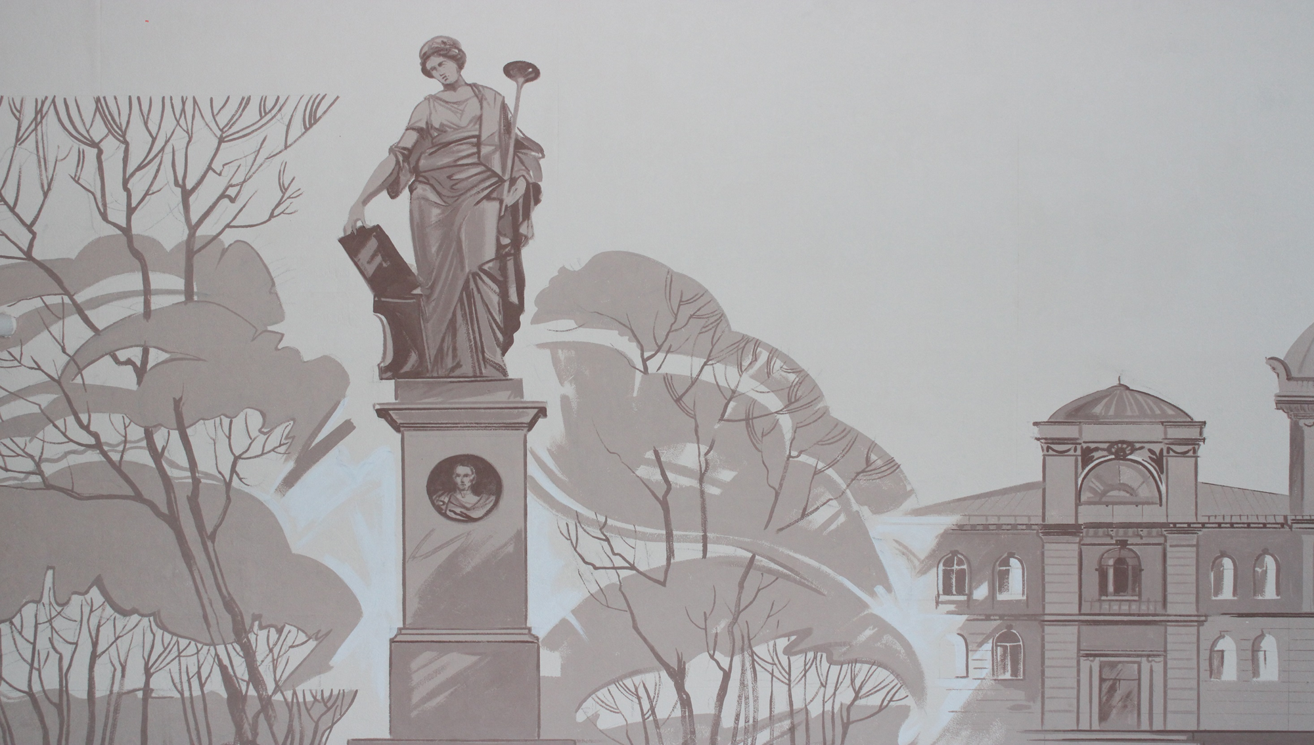
Муниципальное общеобразовательное учреждение Новомалыклинская средняя общеобразовательная школа имени Героя Советского Союза М.С. Чернова
Областная экспериментальная площадка
Общественный отчет
Модель системы формирования фамилистических ценностей сельских школьников
Тутарова Светлана Николаевна,
заместитель директора по УВР

Slide 2
Результат утраты традиционной ценности
Нормативность внебрачной сексуальной жизни, утрата ценности семейного образа жизни и деторождения
Распространенность супружеских измен, большое количество разводов
Семья не является актуальной приоритетной ценностью для всё более значительной части граждан
Рост незарегистрированных браков, снижение рождаемости
Увеличение среднего возраста вступления в брак
Брачная и семейная жизнь в высокой степени изолирована от представителей старшего поколения, нарушение преемственности поколений
Утрата мужчинами, женщинами и детьми традиционных ролей в рамках семейной жизни
Распространенность разводов, утрата представления о браке, снижение рождаемости

Slide 3
Семья – основа государства
Семья – «институт институтов», основа цивилизации

Slide 5
Традиционные семейные ценности российского общества и последствия их разрушения
Традиционная ценность | Результат утраты традиционной ценности
Единобрачие (моногамия)
Добрачное целомудрие | Нормативность внебрачной сексуальной жизни, утрата ценности семейного образа жизни и деторождения, распространение венерических заболеваний

Slide 6
Традиционная ценность | Результат утраты традиционной ценности
Супружеская верность | Распространённость супружеских измен, большое количество разводов
Семьецентризм (престиж семьи) | Семья не является актуальной приоритетной ценностью для всё более значительной части граждан
Общественное одобрение брака (в т. ч. венчание в Церкви) | Рост «незарегистрированных браков», снижение рождаемости

Slide 7
Традиционная ценность | Результат утраты традиционной ценности
Ранний брак | Увеличение среднего возраста вступления в брак, позднее деторождение
Многопоколенность | Брачная и семейная жизнь в высокой степени изолирована от представителей старшего поколения, нарушение преемственности поколений

Slide 8
Традиционная ценность | Результат утраты традиционной ценности
Иерархичность | Утрата мужчинами, женщинами и детьми традиционных ролей в рамках семейной жизни
Нерушимость брака | Распространённость разводов, утрата представления о браке
Многодетность | Снижение рождаемости, демографический кризис

Slide 9
Семья – основа государства
Конституция Российской Федерации
Концепция государственной семейной политики в Российской Федерации на период до 2025 года
Семейный кодекс Российской Федерации
Федеральный закон «Об образовании в Российской Федерации»
Стратегия развития воспитания в Российской Федерации на период до 2025 года
Указ Президента Российской Федерации от 29.05.2017 N 240 «Об объявлении в Российской Федерации Десятилетия детства» с 2018 по 2027 годы

Slide 10
Модель системы формирования
фамилистических ценностей сельских школьников
Подходы
(синергетический, аксиологический компетентностный, личностно-ориентированный, деятельностный)
Принципы
(интерактивность; индивидуализация; обеспечение открытости и гибкости обучения; сознательность и активность; наглядность обучения; систематичность и последовательность; прочность; доступность; научность; связь теории с практикой)
Содержательно-
методический
компонент
Коммуникативно-
организационный
компонент
Цель:
формирование позитивного отношения у детей, подростков и молодежи к семейным ценностям, конструктивного отношения к созданию семьи и ответственному родительству
Условия
(материально-финансовые, правовые, кадровые, педагогические, психологические, организационные, программно-технические, маркетинговые, эргономические)
Факторы
(объективные, субъективные)
Пространственно-
семантический
компонент
Мониторинг, анализ
Результат
Формирование фамилистических ценностей
сельских школьников:
– социально-ценностные отношения к семье как первооснове принадлежности к народу, Отечеству;
– бережное отношение к жизни человека, личностной системе семейных ценностей, основанных на духовных и культурных традициях российского народа;
– ответственное отношение к родительству.

Slide 11
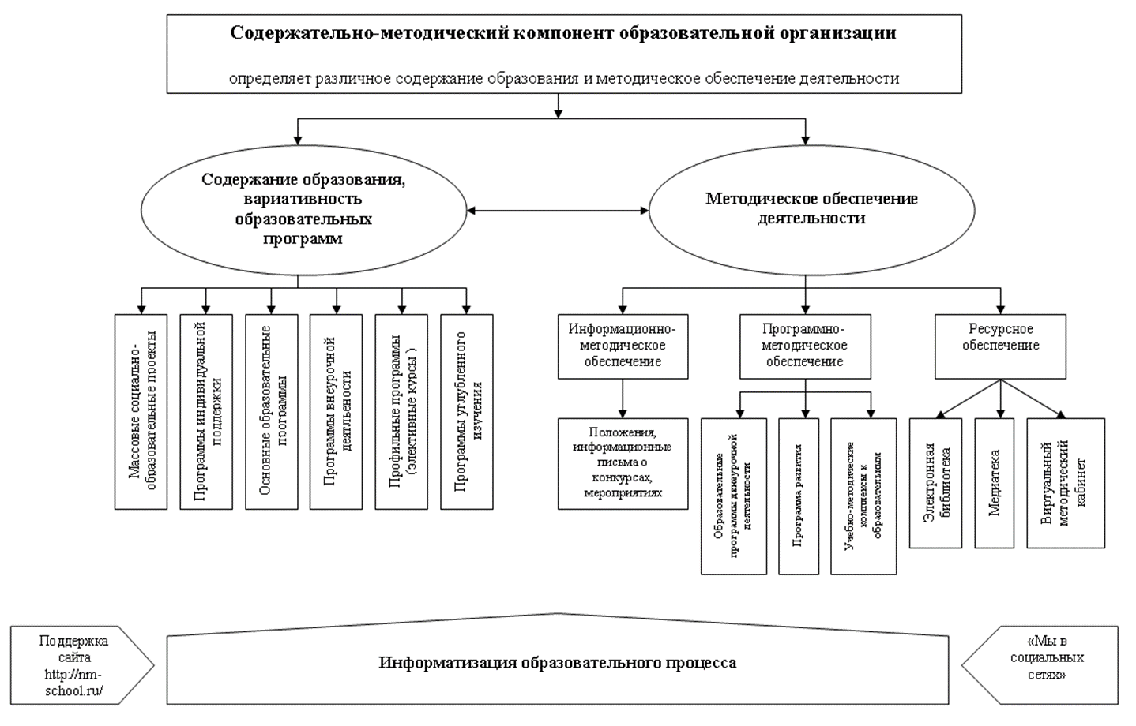

Slide 12
Программа «У семейного очага» для 5-8 классов
Направления | 5 класс | 6 класс | 7 класс | 8 класс
Формирование ценности «любовь» | Игротерапия «Комплимент» | Беседа- рассуждение «Семья в системе жизненных ценностей личности» | Беседа с элементами тренинга «Как преодолеть конфликт в семье» | Обсуждение и инсценировка «Поэты о семье»
Формирование ценности «уважение к старшим, почитание» | Беседа- рассуждение «Что могут рассказать имена, отчества, фамилии о прошлом» Практикум «Знаю ли я свою родословную», | Игра «История одной реликвии» Проект «Семейная лаборатория» | Исследование «Моя семья в истории страны» Игра «Родственное пространство семьи: кто кому кто»» | Составление летбука «Профессии моих родителей» Ток-шоу «Я- представитель династии»
Формирование ценности «продолжение рода» | Музыкальная гостиная «Загляните в мамины глаза» | Беседа «Женщина — хранительница семейного очага» | Беседа «Роль отца. Отцовство» | Беседа «Ценность семьи»
Формирование ценностного отношения к культуре собственного быта | Мастер- класс «А у нас в семье традиция» Практикум «Семейный этикет» | Практикум «Игры моих прадедушек и прабабушек» Беседа- рассуждение «Семья вместе - и душа на месте» | Выставка собственных продуктов | Мастер – класс «Чему я научился у родителей»

Slide 13
Программа «У семейного очага» для 9-11 классов
Направления | 9 класс | 10 класс | 11 класс
Формирование ценности «любовь» | Беседа «Из жизни замечательных семей» | Беседа «Природа женственности» | Диспут «Любовь и верность»
Формирование ценности «уважение к старшим, почитание» | Тематическое занятие «Традиции русской семьи: мудрость народного воспитания» | Тренинг «Мы вместе» Педагогическая мастерская «Забвение» | Тематическое занятие «Внутренний уклад семьи»
Формирование ценности «продолжение рода» | Беседа « Смысл человеческой жизни» Лекция «Репродуктивное здоровье» | Тематическое занятие «Самый важный день» Беседа « Отцовство и материнство» | Диспут «Что важнее: Семья. Карьера. Деньги?» Беседа «Планирование рождаемости в семье»
Формирование ценностного отношения к культуре собственного быта | Форсайт - игра Семейный бюджет | Беседа «Семейные роли» | Беседа – рассуждение «Трудолюбие - ключ к успеху»

Slide 14
Курсы внеурочной деятельности
1.Спортивно- оздоровительное направление:
Кружок «Здоровая семья»
2. Общеинтеллектуальное направление:
Кружок «Основы семейной экономики»
Клуб семейного права
3. Духовно-нравственное направление:
Кружок «Праздники, традиции и ремёсла народов России»
4. Общекультурное направление:
Кружок «Художественная обработка древесины»
Кружок «Художественная роспись ткани»
Кружок «Клуб визажиста»

Slide 15
Социально- значимые проекты
• Спешите делать добро
• Семейный досуг
• Семейные гостиные
• Первый бал

Slide 16
Методическое обеспечение составляет:
Программа воспитания
Положения о проведении мероприятий, конкурсов по формированию фамилистических ценностей
Рабочие программы внеурочной деятельности
Методические материалы для проведения мероприятий в рамках программы «У семейного очага»
Календарь семейных праздников
Материалы по диагностике результативности системы формирования фамилистических ценностей сельских школьников

Slide 17
Коммуникативно-организационный компонент
МОУ Новомалыклинской СОШ
определяет пространство межличностных взаимоотношений в непосредственной или предметно-опосредованной форме и способы взаимодействия субъектов образовательного процесса

Slide 18
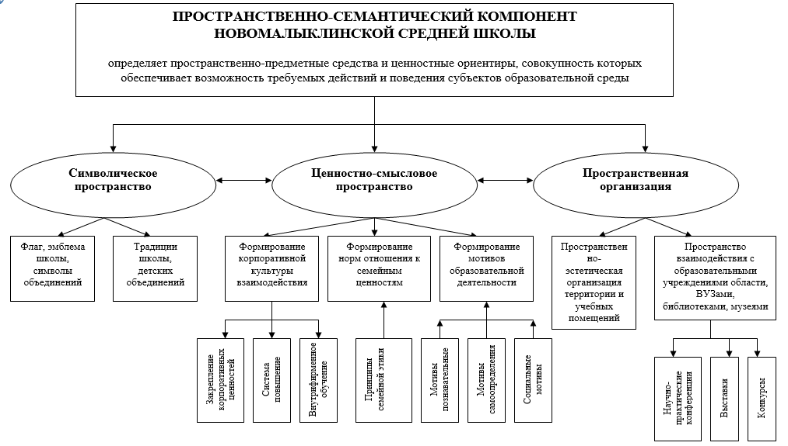

Slide 19
Модель системы формирования
фамилистических ценностей сельских школьников
Подходы
(синергетический, аксиологический компетентностный, личностно-ориентированный, деятельностный)
Принципы
(интерактивность; индивидуализация; обеспечение открытости и гибкости обучения; сознательность и активность; наглядность обучения; систематичность и последовательность; прочность; доступность; научность; связь теории с практикой)
Содержательно-
методический
компонент
Коммуникативно-
организационный
компонент
Цель:
формирование позитивного отношения у детей, подростков и молодежи к семейным ценностям, конструктивного отношения к созданию семьи и ответственному родительству
Условия
(материально-финансовые, правовые, кадровые, педагогические, психологические, организационные, программно-технические, маркетинговые, эргономические)
Факторы
(объективные, субъективные)
Пространственно-
семантический
компонент
Мониторинг, анализ
Результат
Формирование фамилистических ценностей
сельских школьников:
– социально-ценностные отношения к семье как первооснове принадлежности к народу, Отечеству;
– бережное отношение к жизни человека, личностной системе семейных ценностей, основанных на духовных и культурных традициях российского народа;
– ответственное отношение к родительству.

